Slide 1
ESCENARIO DE RIESGO
IDENTIFICACIÓN DE PROBABLES LOCALIDADES AFECTADAS
PRONÓSTICO DE PRECIPITACIONES 11/12/2017 (16:00 HORAS)

Slide 3
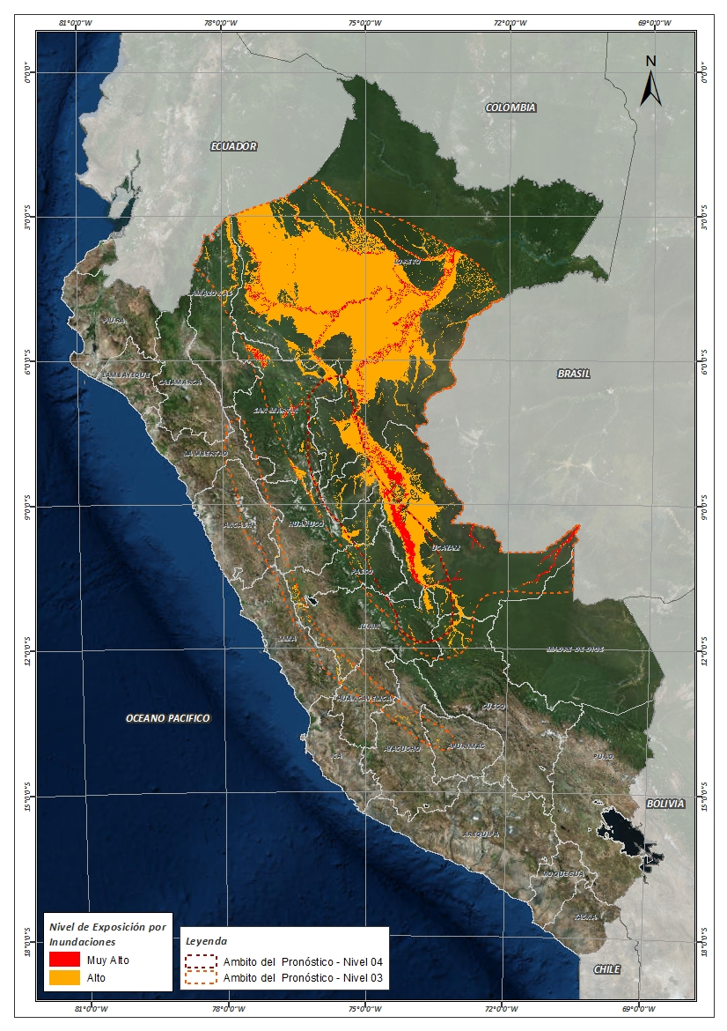
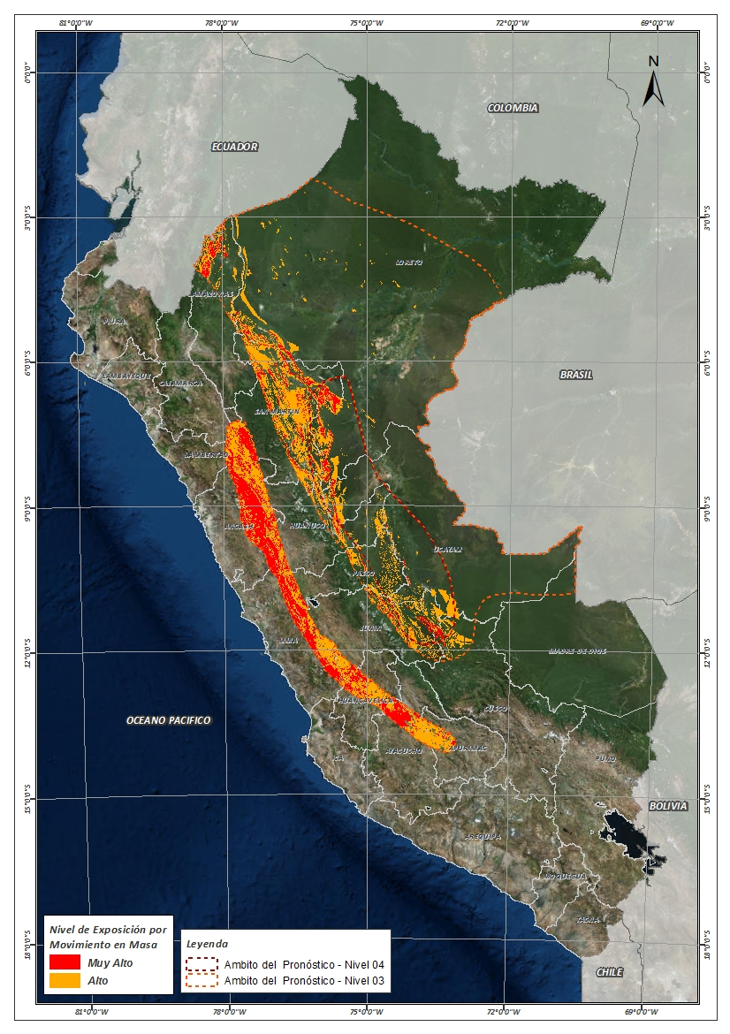
Mapa de exposición alta por INUNDACION Según el Pronóstico de Lluvias
Mapa de exposición alta por MOVIMIENTOS EN MASA Según el Pronóstico de Lluvias

Slide 4
Distritos expuestos por inundación
DEPARTAMENTOS | CANTIDAD DE DISTRITOS
AMAZONAS | 3
ANCASH | 3
APURIMAC | 2
AYACUCHO | 8
CUSCO | 1
HUANCAVELICA | 8
HUANUCO | 14
JUNIN | 12
LA LIBERTAD | 1
LIMA | 4
LORETO | 41
PASCO | 5
SAN MARTIN | 56
UCAYALI | 15
Total general | 172

Slide 5
Distritos expuestos por Inundación
172 Distritos

Slide 6
Población expuesta por Inundación
DEPARTAMENTOS | POBLACION TOTAL
AMAZONAS | 16,279
ANCASH | 993
APURIMAC | 42
AYACUCHO | 5,072
CUSCO | 4,276
HUANCAVELICA | 3,084
HUANUCO | 28,688
JUNIN | 74,986
LA LIBERTAD | 737
LIMA | 95
LORETO | 670,480
PASCO | 5,908
SAN MARTIN | 325,103
UCAYALI | 358,466
Total general | 1’494,209

Slide 7
Población expuesta por Inundación
1’494,209 Total de Pobladores

Slide 8
Distritos expuestos por movimiento en masa
DEPARTAMENTOS | CANTIDAD DE DISTRITOS
AMAZONAS | 4
ANCASH | 77
APURIMAC | 27
AYACUCHO | 35
CAJAMARCA | 2
CUSCO | 1
HUANCAVELICA | 33
HUANUCO | 30
JUNIN | 21
LA LIBERTAD | 24
LIMA | 26
LORETO | 9
PASCO | 7
SAN MARTIN | 66
UCAYALI | 5
Total general | 362

Slide 9
Distritos expuestos por movimiento en masa
352 Distritos

Slide 10
Población expuesta por Movimientos en Masa
DEPARTAMENTOS | POBLACION TOTAL
AMAZONAS | 4,570
ANCASH | 375,649
APURIMAC | 63,162
AYACUCHO | 221,251
CAJAMARCA | 2,131
CUSCO | 1,770
HUANCAVELICA | 154,763
HUANUCO | 88,737
JUNIN | 78,580
LA LIBERTAD | 142,802
LIMA | 34,719
LORETO | 7,630
PASCO | 21,128
SAN MARTIN | 372,813
UCAYALI | 22,000
Total general | 1’591,705

Slide 11
Población expuesta por Movimientos en Masa
1’591,705 Total de Pobladores

Slide 12
Consultas:
soporte-sigrid@cenepred.gob.pe

